Slide 1
Выбери правильный ответ

Slide 2
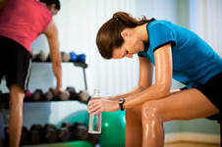
Ответ:
ВВВ
Перетренировка вредна, потому что приводит к сильной усталости.

Slide 3
Перетренировка вредна, потому что позволяет восстановить силы.
Ответ:
ВНН

Slide 4

Лечение сколиоза – дело длительное и сложное, потому что требует от врача оказания неотложной медицинской помощи.
Ответ:
ВВН

Slide 5
Ответ:
ВВВ
Лечение сколиоза – дело длительное и сложное, потому что требует от пациента терпения, трудолюбия, настойчивости.

Slide 6

Человек ходит, бегает, прыгает, занимается спортом, потому что движение характерно для всех живых организмов
Ответ:
ВВВ

Slide 7

Ответ:
ВВВ
У детей кости более гибкие и упругие, потому что они содержат много органических веществ.

Slide 8
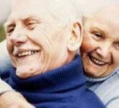
У пожилых людей кости более гибкие и упругие, потому что они содержат много органических веществ.
Ответ:
ННН

Slide 9
С возрастом кости становятся более хрупкими, потому что в них увеличивается процентное содержание минеральных солей.
Ответ:
ВВВ

Slide 10
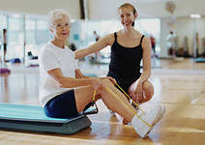
С возрастом кости становятся менее хрупкими, потому что в них увеличивается процентное содержание минеральных солей.
Ответ:
ННН

Slide 11
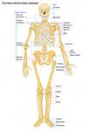
Кости скелета человека твердые и упругие, потому что содержат органические и неорганические вещества
Ответ:
ВВВ

Slide 12
Кости растут в толщину, потому что делятся клетки надкостницы.
Ответ:
ВВВ

Slide 13
Кости растут в длину, потому что делятся клетки надкостницы.
Ответ:
ВВН

Slide 14
При нарушении осанки необходимо заниматься лечебной физкультурой, потому что с помощью систематических занятий корригирующей гимнастики можно исправить многие дефекты опорно-двигательной системы
Ответ:
ВВВ

Slide 15
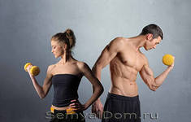
Ответ:
ВВВ
Необходимо систематически заниматься физической культурой и спортом, потому что регулярные занятия способствуют правильному формированию опорно-двигательной системы и осанки

Slide 16
Ответ:
ВНН
Необходимо заниматься физической культурой и спортом, потому что нерегулярные занятия способствуют правильному формированию опорно-двигательной системы и осанки.

Slide 17
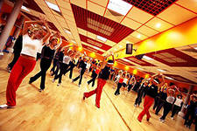
Ответ:
ВВВ
Удары при хотьбе, беге, прыжках смягчаются, потому что позвоночник человека имеет S – образную форму

Slide 18
Удары при хотьбе, беге, прыжках не смягчаются, потому что позвоночник человека имеет S – образную форму
Ответ:
ВВН

Slide 19
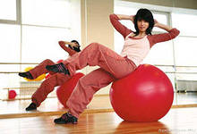
Необходимо следить за своей осанкой, потому что правильная осанка обеспечивает нормальную работу мышц и внутренних органов.
Ответ:
ВВВ

Slide 20
Необходимо следить за своей осанкой, потому что нарушение осанки не обеспечивает нормальную работу мышц и внутренних органов.
Ответ:
ВВВ

Slide 21
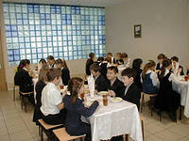
Каждому ученику необходимо полноценное питание, потому что наличие в пище витаминов и минеральных солей обеспечивает нормальное развитие ОДС.
Ответ:
ВВВ

Slide 22
Ответ:
ВВН
Каждому ученику необходимо регулярное питание, потому что наличие в пище витаминов и минеральных солей обеспечивает нормальное развитие ОДС.

